Slide 1
Средняя группа «Дружба»
Познавательное развитие (Формирование элементарных математических представлений)
Тема: Геометрические фигуры (круг, квадрат, треугольник) Количественный счет до 5.
Цель: закреплять элементарные представления в области математики, закреплять количественный счет до 5.

Slide 2
Уважаемые родители!
1. Перед занятием у ребенка должно быть хорошее настроение.
2.Постарайтесь организовать работу так, чтобы ребенок удержал внимание над каждым заданием по 5 минут.
3.Продолжительность занятия с ребенком не более 20 минут.
Желаем удачи!
С уважением, воспитатели группы «Дружба»

Slide 3
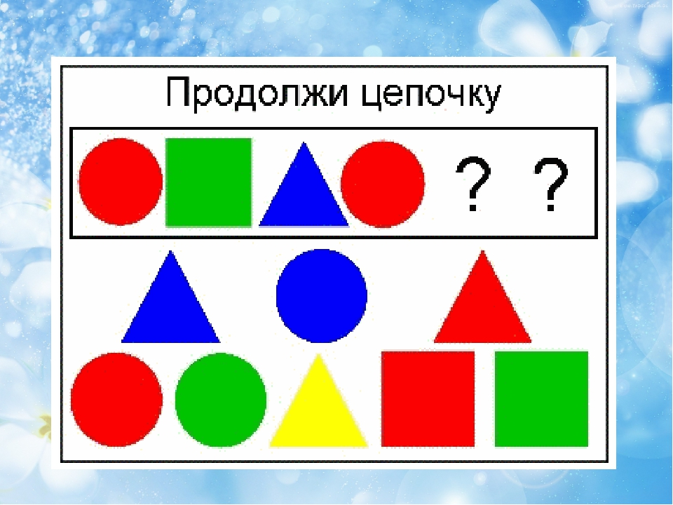

Slide 4
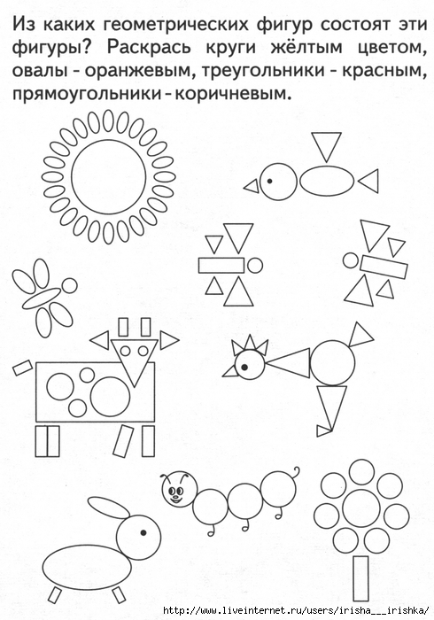

Slide 5
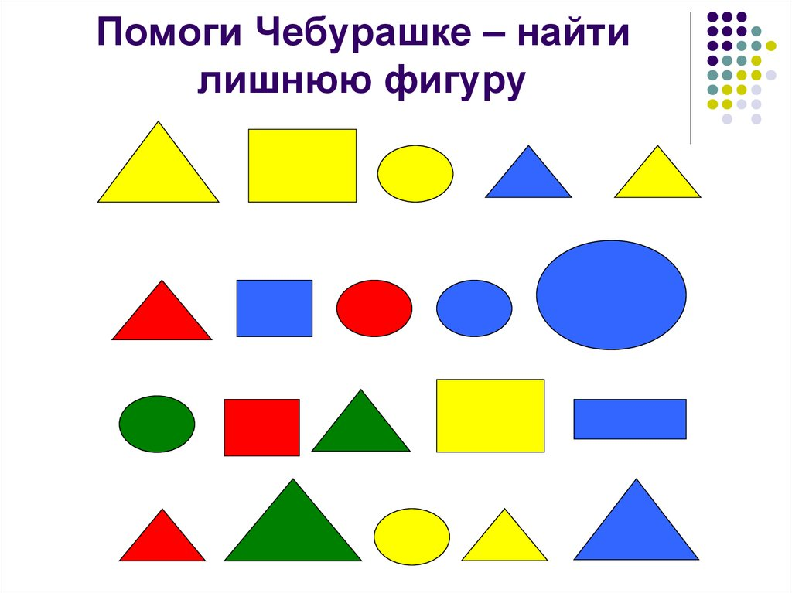

Slide 6
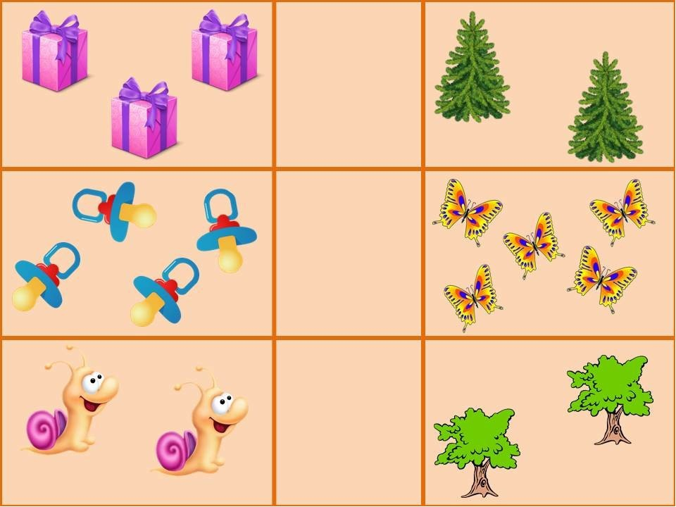
Счет до 5.

